Slide 1

ngular 2
Chapitre 3
Typescript

Slide 2

TypeScript est un langage open-source développé par Microsoft
C'est un sur-ensemble de JavaScript
Le code TypeScript est transpilé en JavaScript, pouvant ainsi être interprété par n'importe quel navigateur web ou moteur JavaScript
Il a été cocréé par Anders Hejlsberg, principal inventeur de C#
TypeScript permet un typage fort et OO
Il supporte la spécification ECMAScript 6

Slide 3
Installation et exécution
Npm install -g typescript
Npm install -g ts-node
Environnement d’exécution natif TS
Exécution
Ts-node monScript.ts

Slide 4
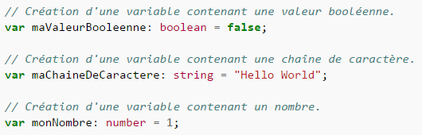
Déclarations et types
TS est fortement typé et strict
Inspiré de C# et JS
Types : boolean, number, string, array, any

Slide 5


Fonctions et méthodes
Il est possible de créer des fonctions
Peuvent être globales
Contrairement à C# et Java
Possibilité de faire des méthodes
Paramètres et retour

Slide 6
Tableaux
Tableaux indexés à 0

Slide 7
Collections
Collections génériques typées

Slide 8
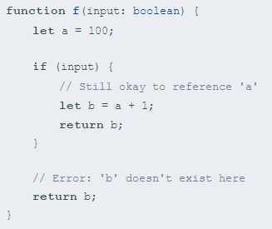
let
Propose une visibilité conforme à C# et Java
Dans cet exemple var aurait donné un résultat différent

Slide 9
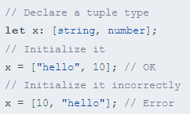
Tuples
Permet d’encapsuler plusieurs valeurs dans une variable
Utile pour les retours de fonction

Slide 10
Arrow Function
La fonction => également appelée Arrow Function et Expression Lambda est une forme concise de fonction
Exemple f(x) = x + 1
y = function(x) {return x + 1}
y = (x) => x + 1
Littéralement traduit par « donne »
Exemple sans paramètre
y = function() {return new Date();}
Y = () => new Dates();

